Slide 1

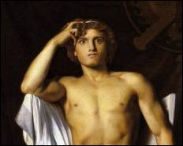

L’EXPÉRIENCE
Pète un coup et ça va le faire

Slide 2

Conseils
Emballé c’est noté !
Nous ne savons pas comment se déroulera votre épreuve, mais l’exp est la base de la biocell’
Prenez un fluo ou un feutre pour les infos importantes → bcp d’infos inutiles
Il faut se servir des données, être concentrés.
Texte → Figure → Contrôles (Témoins) → QCM
Essayez de comprendre l’expérience et même de commencer les déductions avant de lire les qcms.
Gérez le temps → Faire l’exp en dernier
Suggérer ≠ démontrer

Slide 3
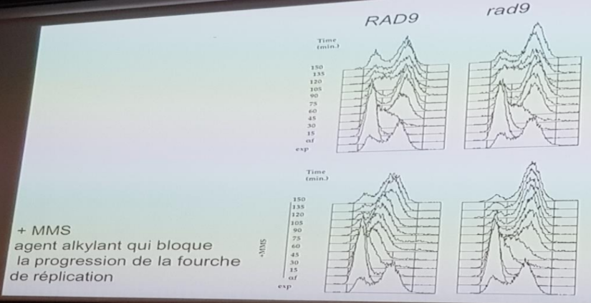
Expérience n°1
Nous étudions 2 colonies de cellules, la première est une colonie de cellule où le gène RAD 9 est sauvage (RAD9). La seconde colonie (rad9) est mutée pour ce gène. Nous avons regardé l’évolution de la quantité de fluorescence dans les cellules (en abscisse) en fonction du temps (en ordonnées) avant et après avoir traité ces colonies avec un agent alkylants, le MMS. Un agent alkylant rajoute un résidu alkyl sur l’ADN, empêchant la progression de la fourche de réplication durant la phase S, bloquant la cellule. Il faut savoir que la quantité d’ADN varie en fonction de la phase du cycle cellulaire dans laquelle on se situe, nous avons 2nADN en G1 et 4nADN en G2, en effet c’est durant la phase de réplication que l’ADN se duplique et donc que la quantité double.
MMS

Slide 4
QCM 1 : A propos de l’expérience proposée, on peut dire que :
A) Sans MMS, les deux colonies de cellules (mutée ou non) ont le même comportement
B) Après traitement, les deux colonies de cellules (mutée ou non) ont le même comportement
C) Les cellules sauvages, avec et sans MMS ont le même comportement
D) Les cellules mutées, avec et sans MMS ont le même comportement
E) Les réponses A, B, C, et D sont fausses

Slide 5
Item A
Les deux graphiques ne sont pas exactement pareils, mais on observe bien la même chronologie des événements, un pic avec une quantité d’ADN 1 (G1), puis un déplacement vers la droite qui signifie l’augmentation de la quantité d’ADN dans la cellule (S), jusqu’à doubler (G2).
→SANS MMS LES DEUX CELLULES SE COMPORTENT PAREIL

Slide 6
Item B
Ici les deux graphiques sont très différents, alors qu’à droite il ressemble encore aux précédents, celui de gauche n’a pas 2 pics distincts. Les cellules passent plus de temps avec une quantité d’ADN intermédiaire.
→ AVEC MMS LES DEUX COLONIES NE SE COMPORTENT PAS PAREIL

Slide 7
Item C
Ici les deux graphiques sont encore très différents. En haut, on différencie bien les pics, en bas non.
→ LES DEUX COLONIES SAUVAGES AVEC ET SANS MMS NE SE COMPORTENT PAS PAREIL

Slide 8
Item D
Ici les deux graphiques sont similaires, bien que non identiques
→ DEUX COLONIES MUTÉES AVEC ET SANS MMS NE SE COMPORTENT PAS PAREIL
ABCDE

Slide 9
QCM 2 : A propos de l’expérience proposée :
A) On déduit qu’à t=75min, la colonie mutée exposée au MMS est morte
B) La colonie sauvage traitée au MMS a une courbe anormale, on peut conclure que la cellule a des gènes mutés
C) Les cellules sauvages font une pause avant de se dupliquer grâce au check-point
D) Les cellules mutées font une pause avant de se dupliquer grâce au check-point, donc le gène Rad9 n’est pas impliqué dans ce check-point
E) Les réponses A, B, C et D sont fausses

Slide 10
Item A
A partir de 75 minutes on observe la majorité des cellules dans la « seconde bosse », soit en G2, rien ne nous indique que ces cellules sont mortes,

Slide 11
Item B
On a bien vu dans le qcm précédent que ce graphique là est celui qui ressemble le moins aux autres, cela ne signifie pas que des gènes sont mutés !
Ici les cellules sauvages sont justement les cellules saines qui servent de témoins ! Donc finalement les cellules sauvages sont la normes !

Slide 12
Item C
Le check-point permet de vérifier si la cellule est apte à continuer son cycle, ce qui permet à la cellule de se mettre en pause uniquement quand c’est nécessaire, quand il y a une lésion. On regardera donc le deuxième schéma. En effet la progression est ralentie entre G1 et G2, à cause de ce check-point qui met le cycle en pause jusqu’à réparation !

Slide 13
Item D
Justement on n’observe aucune pause ni avec, ni sans MMS. Il n’y a pas de check-point, donc pas de réparation.
RAD9 est impliqué dans ce check-point
ABCDE

Slide 14
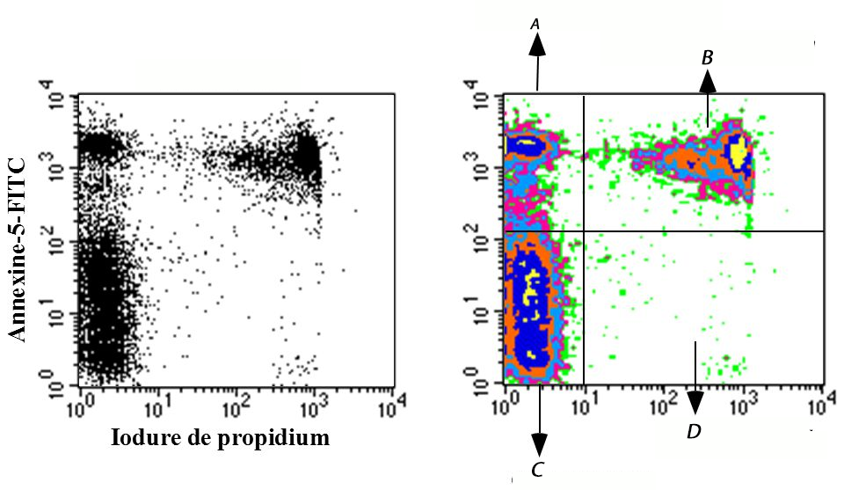
Expérience n°2 :
On a réalisé un double marquage puis une expérience de cytométrie de flux où des cellules non perméabilisées sont traitées à l’iodure de propidium et à l’annexine V, deux composés qui deviennent fluorescents une fois fixés à l’ADN. La quantité de fluorescence incorporée par les cellules provenant de l’annexine V et de l’iodure de propidium est indiquée en abscisse et en ordonnée. Chaque point correspond à une cellule analysée.
Figures : Résultat de l’expérience de cytométrie de flux ; les deux figures de gauche et de droite sont strictement identiques, celle de droite étant juste divisée de sorte à reconnaître les différents types de cellules.

Slide 15
ÉNONCÉ :
QCM 3 : A propos de l’expérience proposée :
A) Les cellules en A sont nécrotiques.
B) L’intégralité des membranes plasmiques des cellules en B est conservée.
C) Les cellules en B sont alors apoptotiques.
D) L’annexine va se fixer sur les cellules apoptotiques et nécrotiques.
E) Les cellules en C sont intactes.
Aides à la résolution :
L’iodure de propidium ne peut pas traverser la membrane plasmique.
La nécrose est caractérisée par un gonflement de la cellule puis son explosion ce qui mène à la rupture de la membrane plasmique et à la libération de son contenu.
L’apoptose est caractérisée par une condensation de la cellule, ainsi qu’une externalisation de la phosphatidylsérine (PS).

Slide 16
CORRECTION :
QCM 3 : A propos de l’expérience proposée :
A) Les cellules en A sont nécrotiques.
B) L’intégralité des membranes plasmiques des cellules en B est conservée.
C) Les cellules en B sont alors apoptotiques.
D) L’annexine va se fixer sur les cellules apoptotiques et nécrotiques.
E) Les cellules en C sont intactes.
Incorpore peu d’Iodure de propidium -> Membranes intactes -> PAS de nécrose
Incorpore bcp d’annexine-V -> Externalisation ++ de PS -> Apoptose
Aides à la résolution :
L’iodure de propidium ne peut pas traverser la membrane plasmique.
La nécrose est caractérisée par un gonflement de la cellule puis son explosion ce qui mène à la rupture de la membrane plasmique et à la libération de son contenu.
L’apoptose est caractérisée par une condensation de la cellule, ainsi qu’une externalisation de la phosphatidylsérine (PS).

Slide 17
CORRECTION :
QCM 3 : A propos de l’expérience proposée :
A) Les cellules en A sont nécrotiques.
B) L’intégralité des membranes plasmiques des cellules en B est conservée.
C) Les cellules en B sont alors apoptotiques.
D) L’annexine va se fixer sur les cellules apoptotiques et nécrotiques.
E) Les cellules en C sont intactes.
Incorpore bcp d’iodure de propidium -> Rupture des membranes plasmiques.
Aides à la résolution :
L’iodure de propidium ne peut pas traverser la membrane plasmique.
La nécrose est caractérisée par un gonflement de la cellule puis son explosion ce qui mène à la rupture de la membrane plasmique et à la libération de son contenu.
L’apoptose est caractérisée par une condensation de la cellule, ainsi qu’une externalisation de la phosphatidylsérine (PS).

Slide 18
CORRECTION :
QCM 3 : A propos de l’expérience proposée :
A) Les cellules en A sont nécrotiques.
B) L’intégralité des membranes plasmiques des cellules en B est conservée.
C) Les cellules en B sont alors apoptotiques.
D) L’annexine va se fixer sur les cellules apoptotiques et nécrotiques.
E) Les cellules en C sont intactes.
Rupture des membranes -> NÉCROSE +++
Aides à la résolution :
L’iodure de propidium ne peut pas traverser la membrane plasmique.
La nécrose est caractérisée par un gonflement de la cellule puis son explosion ce qui mène à la rupture de la membrane plasmique et à la libération de son contenu.
L’apoptose est caractérisée par une condensation de la cellule, ainsi qu’une externalisation de la phosphatidylsérine (PS).

Slide 19
CORRECTION :
QCM 3 : A propos de l’expérience proposée :
A) Les cellules en A sont nécrotiques.
B) L’intégralité des membranes plasmiques des cellules en B est conservée.
C) Les cellules en B sont alors apoptotiques.
D) L’annexine va se fixer sur les cellules apoptotiques et nécrotiques.
E) Les cellules en C sont intactes.
Annexine-V ++ et peu d’iodure de propidium -> Mbranes intactes + externalisation de la PS -> APOPTOSE
Annexine-V ++ et Iodure de propidium ++ -> Rupture des mbranes + libération du contenu de la C dont de la PS -> NÉCROSE
Aides à la résolution :
L’iodure de propidium ne peut pas traverser la membrane plasmique.
La nécrose est caractérisée par un gonflement de la cellule puis son explosion ce qui mène à la rupture de la membrane plasmique et à la libération de son contenu.
L’apoptose est caractérisée par une condensation de la cellule, ainsi qu’une externalisation de la phosphatidylsérine (PS).

Slide 20
CORRECTION :
QCM 3 : A propos de l’expérience proposée :
A) Les cellules en A sont nécrotiques.
B) L’intégralité des membranes plasmiques des cellules en B est conservée.
C) Les cellules en B sont alors apoptotiques.
D) L’annexine va se fixer sur les cellules apoptotiques et nécrotiques.
E) Les cellules en C sont intactes.
Peu d’annexine-V et peu d’iodure de propidium -> Mbranes intactes + PAS d’externalisation de PS -> Cellules intactes
Aides à la résolution :
L’iodure de propidium ne peut pas traverser la membrane plasmique.
La nécrose est caractérisée par un gonflement de la cellule puis son explosion ce qui mène à la rupture de la membrane plasmique et à la libération de son contenu.
L’apoptose est caractérisée par une condensation de la cellule, ainsi qu’une externalisation de la phosphatidylsérine (PS).

Slide 21
CORRECTION :
QCM 3 : A propos de l’expérience proposée :
A) Les cellules en A sont nécrotiques.
B) L’intégralité des membranes plasmiques des cellules en B est conservée.
C) Les cellules en B sont alors apoptotiques.
D) L’annexine va se fixer sur les cellules apoptotiques et nécrotiques.
E) Les cellules en C sont intactes.
BILAN DE RÉPONSE : DE

Slide 22
Expérience n°3
Les syndromes cancéreux familiaux causent une augmentation du risque pour des types spécifiques de cancer. Ils ne représentent que 5-10% de tous les cancers, mais dans certains cas, ils peuvent permettre de comprendre les mécanismes généraux de la carcinogenèse.
Les néoplasies endocriniennes multiples (NEM) sont des syndromes héréditaires rares et complexes, résultant de l'activation ou inactivation de différents gènes impliqués dans la régulation de la prolifération cellulaire. Les principales NEM sont celles de type 1 (NEM1) et 2 (NEM2), le syndrome de von Hippel- Lindau, la neurofibromatose type 1 et le complexe de Carney, classées selon les glandes affectées.
Le gène MEN1 code pour, au moins, une protéine de 610 acides aminés, la Menin.
Les fonctions attribuées à la Menin (régulation de la transcription, réplication et/ou réparation de l’ADN et contrôle de la progression du cycle cellulaire) sont cohérentes avec sa localisation majoritairement nucléaire, bien qu’il semble que la Menin puisse migrer entre le noyau et le cytoplasme Par contre, il y a peu d’information concernant la structure de la Menin et ses activités biochimiques.
Pour pouvoir explorer la relation entre fonction et structure de la Menin, nous avons décidé de produire cette protéine dans trois systèmes différents: un système eucaryote en cellules S2 de drosophile, un système procaryote dans E.coli et en alternative, la production de TAT-Menin dans E.coli.
Les résultats sont obtenus par Western Blot, en utilisant un anticorps anti-Menin M23C reconnaissant les 23 aminoacides C-terminaux de la protéine. Différentes conditions ont été essayées: temps de transfection, temps d’induction, métaux lourds utilisés et milieu de culture supplémenté ou non de SVF. La Menin est produite comme une protéine de fusion contenant la fraction Fc d’une immunoglobuline.

Slide 23
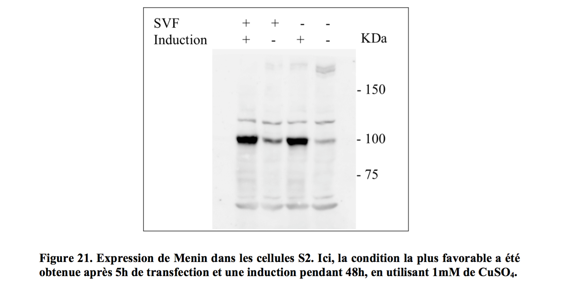

Slide 24
QCM
D’après la figure 21, on peut dire que
A) Après induction, les résultats suggèrent que SVF forme des fragments de 100KDa.
B) La figure suggère que le Menin a un poids moléculaire de 100KDa.
C) La figure démontre qu’il n’y a pas d’induction après ajout de SVF.
D) La figure démontre qu’il y a une forte induction après ajout de SVF.
E) Aucune des réponses n’est correcte.

Slide 25
Item A
A) Après induction, les résultats suggèrent que SVF forme des fragments de 100KDa.
Qu’est ce qu’il faut regarder pour répondre à cet item ?

Slide 26
Item B :
B) Le Menin a un poids moléculaire de 100KDa.
Cet item est VRAI.
Les résultats suggèrent que le Menin a un poids de 100KDa mais en aucun cas ne le démontre.
Ca aurait été faux si il y avait eu démontre

Slide 27
Item C :
C) La figure démontre qu’il n’y a pas d’induction après ajout de SVF.
Cet item est faux car la figure montre bien qu’il y a une induction après ajout de SVF.

Slide 28
Item D :
D) La figure démontre qu’il y a une forte induction après ajout de SVF.
Cet item est faux. En effet, on peut voir qu’il y a une induction en présence de SVF mais en aucun cas le document ne le démontre.
La réponse pourrait être vraie si :
- il y avait marqué suggère et non démontre
- il y avait eu plus d’informations

Slide 29
Expérience 4 :
La voie des MAP kinases est une voie mitogène impliquant les oncogènes RAS et RAF.
Des mutations activatrices de K-RAS (KRAS-MT mutation activant constitutivement l’isoforme K de l’oncogène RAS) et de B-RAF (BRAF(V600E) : mutation activant constitutivement l’isoforme B de l’oncogène RAF) sont présentes respectivement dans 30% des tumeurs humaines et 40% des mélanomes.
Des inhibiteurs de RAF sont une piste thérapeutique pour les chercheurs.
Les inhibiteurs de RAF donnent cependant des résultats contradictoires concernant la croissance tumorale.
Ainsi, dans la Figure 1, l’effet de l’inhibiteur de RAF nommé GDC-0879 sur la croissance tumorale est testé dans des expériences de xénogreffes chez la souris de 2 lignées cellulaires portant respectivement les mutations BRAF(V600E) ou KRAS-MT.
NB : Vehicle = solvant de l’inhibiteur seulement (témoin) ; Tumour xenograft = xénogreffe tumorale ; Days of treatment = jours de traitement.

Slide 30
ÉNONCÉ : Annale 2016
QCM 4 : A propos de la Figure 1, donnez la ou les proposition(s) exacte(s) ?
A) Ces résultats suggèrent que le solvant (Vehicle) favorise la croissance tumorale.
B) Ces résultats suggèrent que le GDC-0879 favorise la croissance tumorale des cellules KRAS-MT.
C) Ces résultats démontrent que le GDC-0879 défavorise la croissance tumorale quelle que soit la mutation considérée.
D) Le GDC-0879 semble être une piste thérapeutique intéressante pour les cancers portant la mutation BRAF(V600E).
E) Les propositions A, B, C et D sont fausses.

Slide 31
CORRECTION :
QCM 4 : A propos de la Figure 1, donnez la ou les proposition(s) exacte(s) ?
A) Ces résultats suggèrent que le solvant (Vehicle) favorise la croissance tumorale.
B) Ces résultats suggèrent que le GDC-0879 favorise la croissance tumorale des cellules KRAS-MT.
C) Ces résultats démontrent que le GDC-0879 défavorise la croissance tumorale quelle que soit la mutation considérée.
D) Le GDC-0879 semble être une piste thérapeutique intéressante pour les cancers portant la mutation BRAF(V600E).
E) Les propositions A, B, C et D sont fausses.
On a une augmentation dans les 2 types de cellules -> on peut SUGGÉRER que le solvant favorise la croissance tumorale.

Slide 32
CORRECTION :
QCM 4 : A propos de la Figure 1, donnez la ou les proposition(s) exacte(s) ?
A) Ces résultats suggèrent que le solvant (Vehicle) favorise la croissance tumorale.
B) Ces résultats suggèrent que le GDC-0879 favorise la croissance tumorale des cellules KRAS-MT.
C) Ces résultats démontrent que le GDC-0879 défavorise la croissance tumorale quelle que soit la mutation considérée.
D) Le GDC-0879 semble être une piste thérapeutique intéressante pour les cancers portant la mutation BRAF(V600E).
E) Les propositions A, B, C et D sont fausses.
On a une augmentation pour les cellules KRAS-MT -> on peut SUGGÉRER que le GDC-0879 favorise la croissance tumorale de ces cellules.

Slide 33
CORRECTION :
QCM 4 : A propos de la Figure 1, donnez la ou les proposition(s) exacte(s) ?
A) Ces résultats suggèrent que le solvant (Vehicle) favorise la croissance tumorale.
B) Ces résultats suggèrent que le GDC-0879 favorise la croissance tumorale des cellules KRAS-MT.
C) Ces résultats démontrent que le GDC-0879 défavorise la croissance tumorale quelle que soit la mutation considérée.
D) Le GDC-0879 semble être une piste thérapeutique intéressante pour les cancers portant la mutation BRAF(V600E).
E) Les propositions A, B, C et D sont fausses.
On ne peut pas démontrer dans ce cas là ! On ne peut que suggérer !
GDC-0879 entraîne une diminution de la croissance tumorale pour les cellules BRAF(V600E) mais une augmentation pour les cellules KRAS-MT !

Slide 34
CORRECTION :
QCM 4 : A propos de la Figure 1, donnez la ou les proposition(s) exacte(s) ?
A) Ces résultats suggèrent que le solvant (Vehicle) favorise la croissance tumorale.
B) Ces résultats suggèrent que le GDC-0879 favorise la croissance tumorale des cellules KRAS-MT.
C) Ces résultats démontrent que le GDC-0879 défavorise la croissance tumorale quelle que soit la mutation considérée.
D) Le GDC-0879 semble être une piste thérapeutique intéressante pour les cancers portant la mutation BRAF(V600E).
E) Les propositions A, B, C et D sont fausses.
Le GDC-0879 semble entraîner une DIMINUTION de la croissance tumorale pour les cellules BRAF(V600E), on peut donc dire que c’est une piste thérapeutique dans le domaine oncologique !

Slide 35
CORRECTION :
QCM 4 : A propos de la Figure 1, donnez la ou les proposition(s) exacte(s) ?
A) Ces résultats suggèrent que le solvant (Vehicle) favorise la croissance tumorale.
B) Ces résultats suggèrent que le GDC-0879 favorise la croissance tumorale des cellules KRAS-MT.
C) Ces résultats démontrent que le GDC-0879 défavorise la croissance tumorale quelle que soit la mutation considérée.
D) Le GDC-0879 semble être une piste thérapeutique intéressante pour les cancers portant la mutation BRAF(V600E).
E) Les propositions A, B, C et D sont fausses.
BILAN DE RÉPONSE : ABD

Slide 36


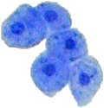
Waweu la biocell c’est trop bien en fait ! Les rageux avaient tort ! Allons bosser tous ces cours merveilleux et perfect toute la matière !

Slide 37
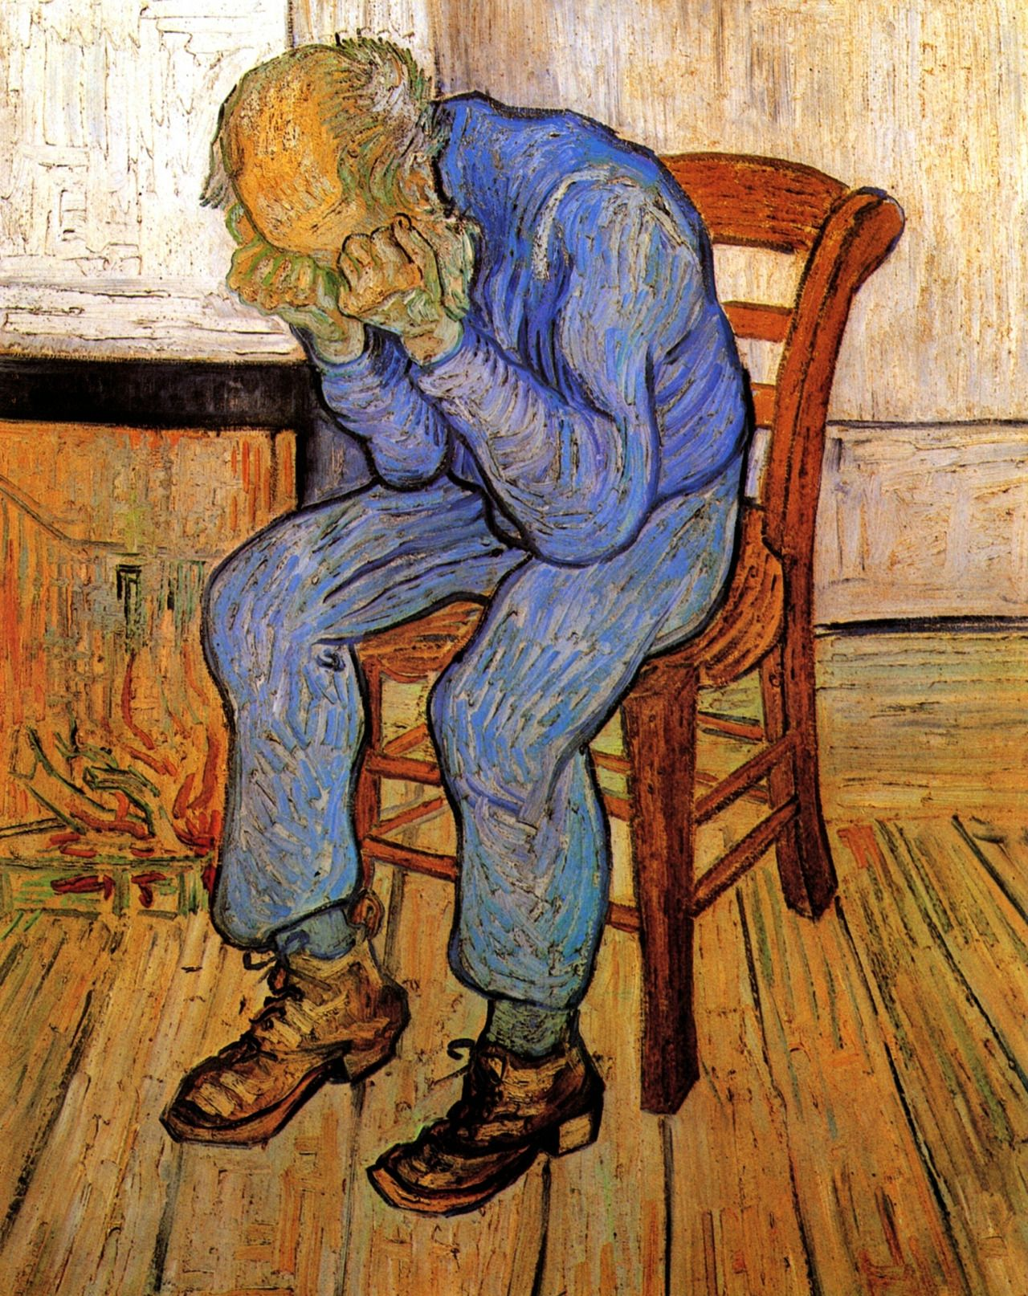
Oh non trop triste c’est déjà fini !
AbouSnif
Le vieil Homme triste, Van Gogh
L’étudiant en manque de biocell, Van Gogh

Slide 38
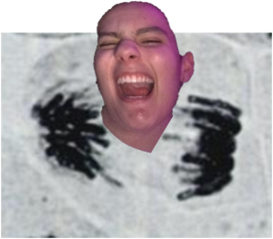
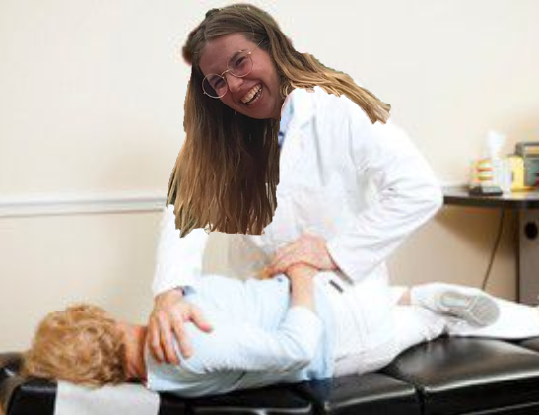
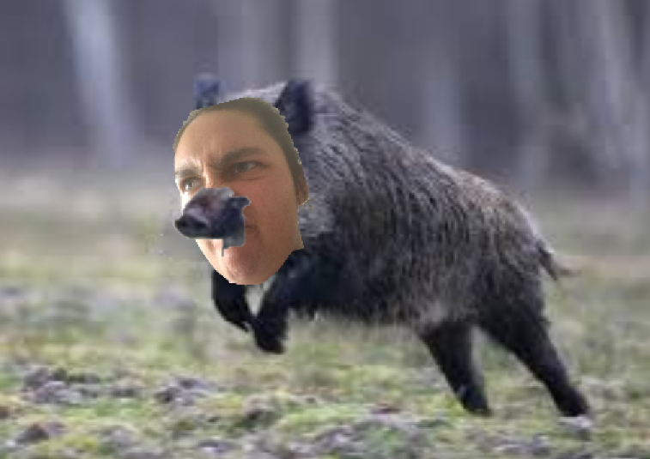
Vos 3 prophètes seront là toute l’année pour vous !
Emmassœur
Yamitose
El Sangliero

